Slide 1

Elektroniczny Krajowy Rejestr Sądowy (eKRS)
Wnioskodawca: Ministerstwo Sprawiedliwości
Beneficjent: przedsiębiorcy, obywatele, jednostki sektora finansów publicznych, pracownicy sądów
Partnerzy: brak
Źródło finansowania: EFS - Program Operacyjny Wiedza Edukacja Rozwój,
Działanie 2.17 Skuteczny wymiar sprawiedliwości:
Budżet państwa (część budżetowa 37 – Sprawiedliwość
i 15/01- Sądy powszechne)
Całkowity koszt projektu: 19 146 600 zł brutto
Planowany okres
realizacji projektu: styczeń 2018 do czerwiec 2022
Posiedzenie Komitetu Rady Ministrów ds. Cyfryzacji 24 stycznia 2019 r.

Slide 2
CEL PROJEKTU
Cel strategiczny: Poprawa jakości wydawanych orzeczeń
oraz zwiększenie skuteczności ich egzekwowania.
1. Usprawnienie rejestracji podmiotów oraz dokonywania zmian wpisów w rejestrze przedsiębiorców.
2. Zapewnienie aktualnych danych udostępnianych z rejestru KRS.
Cel wpisuje się w następujące strategie i programy:
PO WER 2014-2020 - Cel szczegółowy II osi priorytetowej - Efektywne polityki publiczne dla rynku pracy, gospodarki i edukacji programu Działanie 2.17 Skuteczny wymiar sprawiedliwości.
Priorytet inwestycyjny PO WER dot. Inwestycji w zdolności instytucjonalne i w sprawność administracji publicznej oraz efektywność usług publicznych na szczeblu krajowym, regionalnym i lokalnym w celu przeprowadzenia reform, z uwzględnieniem lepszego stanowienia prawa i dobrych rządów.
Strategia Europa 2020
Działania projektowe stanowią także element działań dotyczących wdrożenia reform systemów i struktur
w wybranych obszarach polityk publicznych.

Slide 3
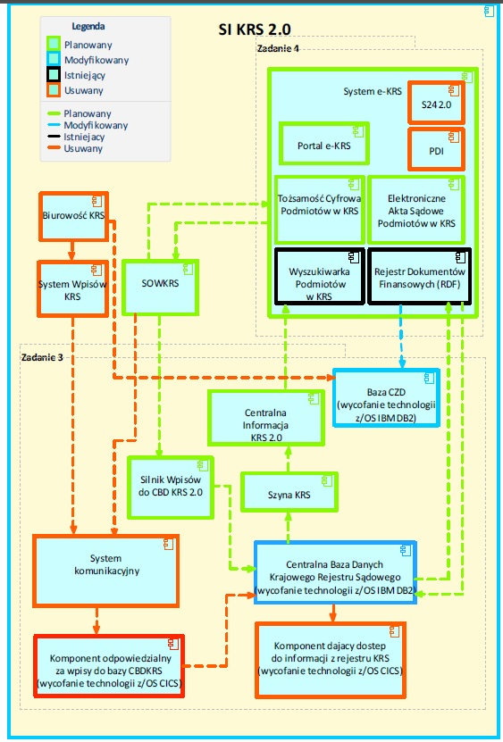
Rozwiązania techniczne:
Utworzenie Systemu Obsługi Wydziałów Krajowego Rejestru Sądowego wraz z centralizacją rozwiązania.
Zmiana platformy technologicznej centralnej części z z/OS (Mainframe) na x86 wraz
z migracją danych do nowej platformy.
Elektroniczne Akta Sądowe przechowujące dokumenty z/do KRS
Tożsamość Cyfrowa Podmiotów
Nowe funkcjonalności portalu (zadania: 3 i 4)
Techniczna Szyna dostępowa do KRS

Slide 4
Dziękuję za uwagę

